Slide 1
«ВОРОНЕЖСКИЙ ГОСУДАРСТВЕННЫЙ УНИВЕРСИТЕТ» (ФГБОУ ВО «ВГУ») ФАКУЛЬТЕТ КОМПЬЮТЕРНЫЙ НАУК КАФЕДРА ПРОГРАММИРОВАНИЯ И ИНФОРМАЦИОННЫХ ТЕХНОЛОГИЙ
Курсовая работа
На тему: «Разработка приложения Deep Build Galactic»
Выполнил студент 4 курса 6 группы
Воронеж 2022
Евтеев Е.А.

Slide 2


Постановка цели и задач
Целью данной работы является разработка приложения для создания набора снаряжения
Для достижения цели необходимо:
Разработать концепцию
Продумать основной функционал
Реализовать в коде

Slide 3
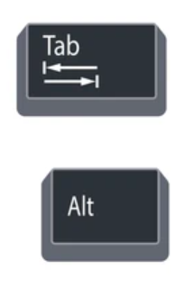
Обоснование темы
Сложно переключаться между окнами комбинацией Alt + Tab между двумя приложениями

Slide 4

Аудитория приложения
Приложение создано для игроков, которые любят игру Deep Rock Galactic

Slide 5
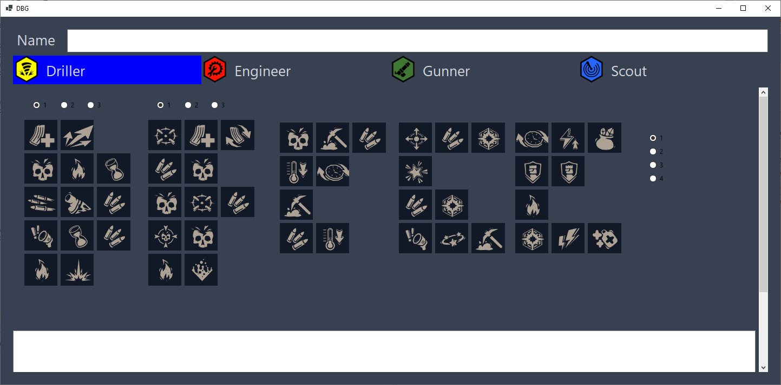
Внешний вид приложения

Slide 6
Технологии в основе
C#
WPF

Slide 7
Спасибо за внимание

